Slide 1
SIN DISEÑO
A PROPÓSITO
ESPERO A QUE CONFIRMEMOS
“Reanálisis bayesiano de un sistema de detección de fraude bajo cambio de distribución por intervención externa”
Cliente:
Área de Prevención del Fraude y Lavado de Activos (APFLA) del Banco Ánfora
Comité de Riesgo.
Auditoría externa a cargo de: SCCS Auditores.
Junio 2026
Taller Integrador de Inferencia Bayesiana
Maestría en Minería de Datos, FCEN, UBA
SCCA Auditores integrado por:
Lucas Chicco, Silvana Contreras, Ramiro Santamaría, Sofía Scaiano.

Slide 2
SIN DISEÑO
A PROPÓSITO
ESPERO A QUE CONFIRMEMOS
INDICE:
Sistema auditado: M3 dominante en validación t0
Qué cambió: la trayectoria temporal del F1
Dónde decidir: T0, T1 entero o ventana operativa
Qué modelo domina: evidencia posterior y matriz 5×5
Por qué colapsa el modelo en producción. Variable comprometida
Recomendación en 3 horizontes

Slide 3
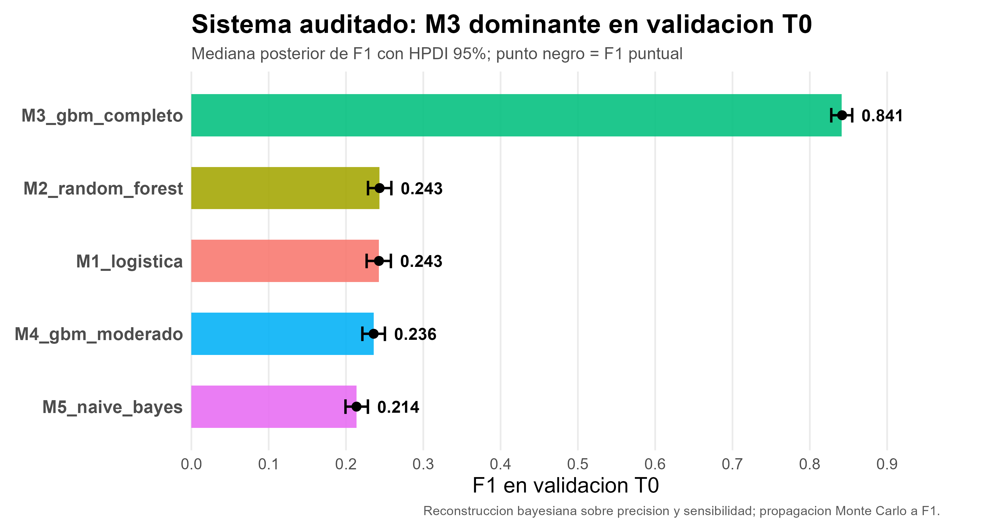
SIN DISEÑO
A PROPÓSITO
ESPERO A QUE CONFIRMEMOS
Sistema auditado: M3 dominante en validación t0
La auditoría reconstruye la decisión original: M3 domina T0 con F1≈0,842; el resto se ubica alrededor de 0,21–0,24

Slide 4
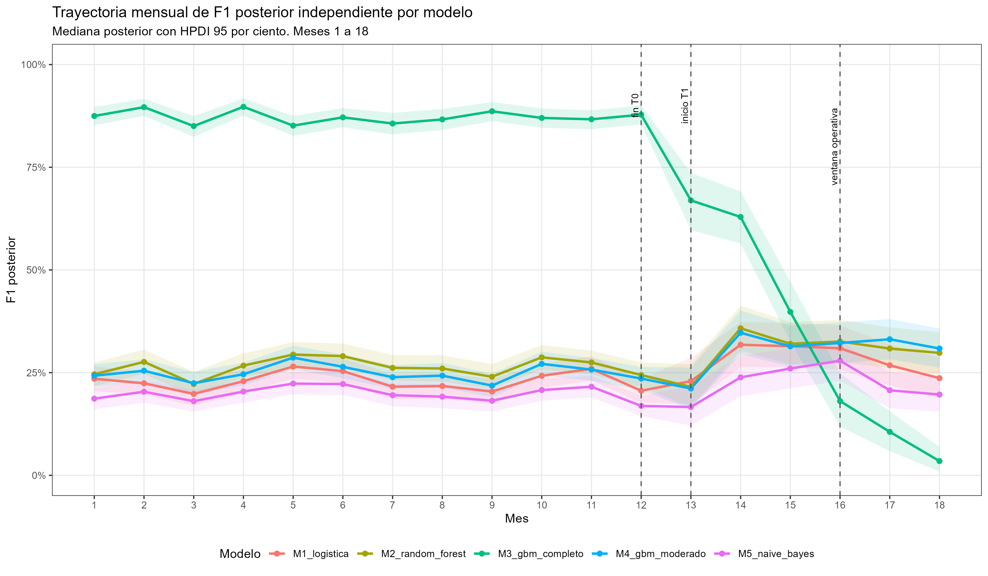
2. Qué cambió: la trayectoria temporal del F1 revela el cambio de régimen
SIN DISEÑO
A PROPÓSITO
ESPERO A QUE CONFIRMEMOS
La trayectoria mensual muestra que T0 y T1 pertenecen a regímenes distintos. M3 conserva ventaja al inicio del cambio, pero pierde desempeño de forma sostenida; a partir del mes 16 se estabiliza un nuevo orden relativo entre modelos.

Slide 5
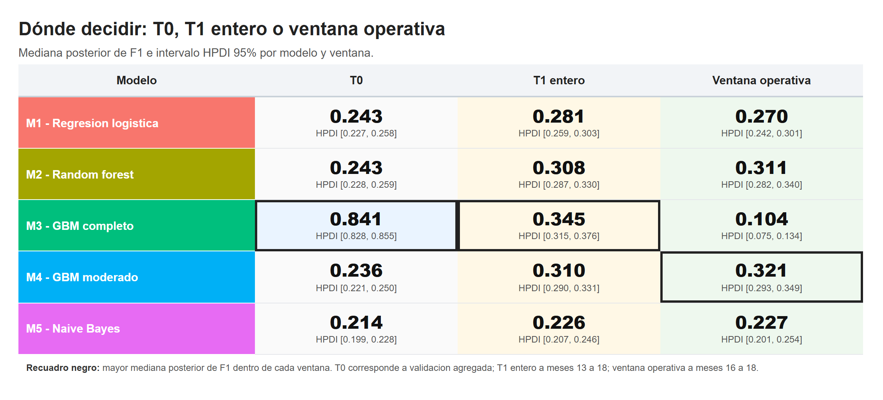
SIN DISEÑO
A PROPÓSITO
ESPERO A QUE CONFIRMEMOS
3. Dónde decidir: La ventana no es t0, ni todo t1, es 16-18
T1 entero mezcla transición y régimen estabilizado
La tabla muestra que la conclusión depende críticamente de la ventana elegida.

Slide 6
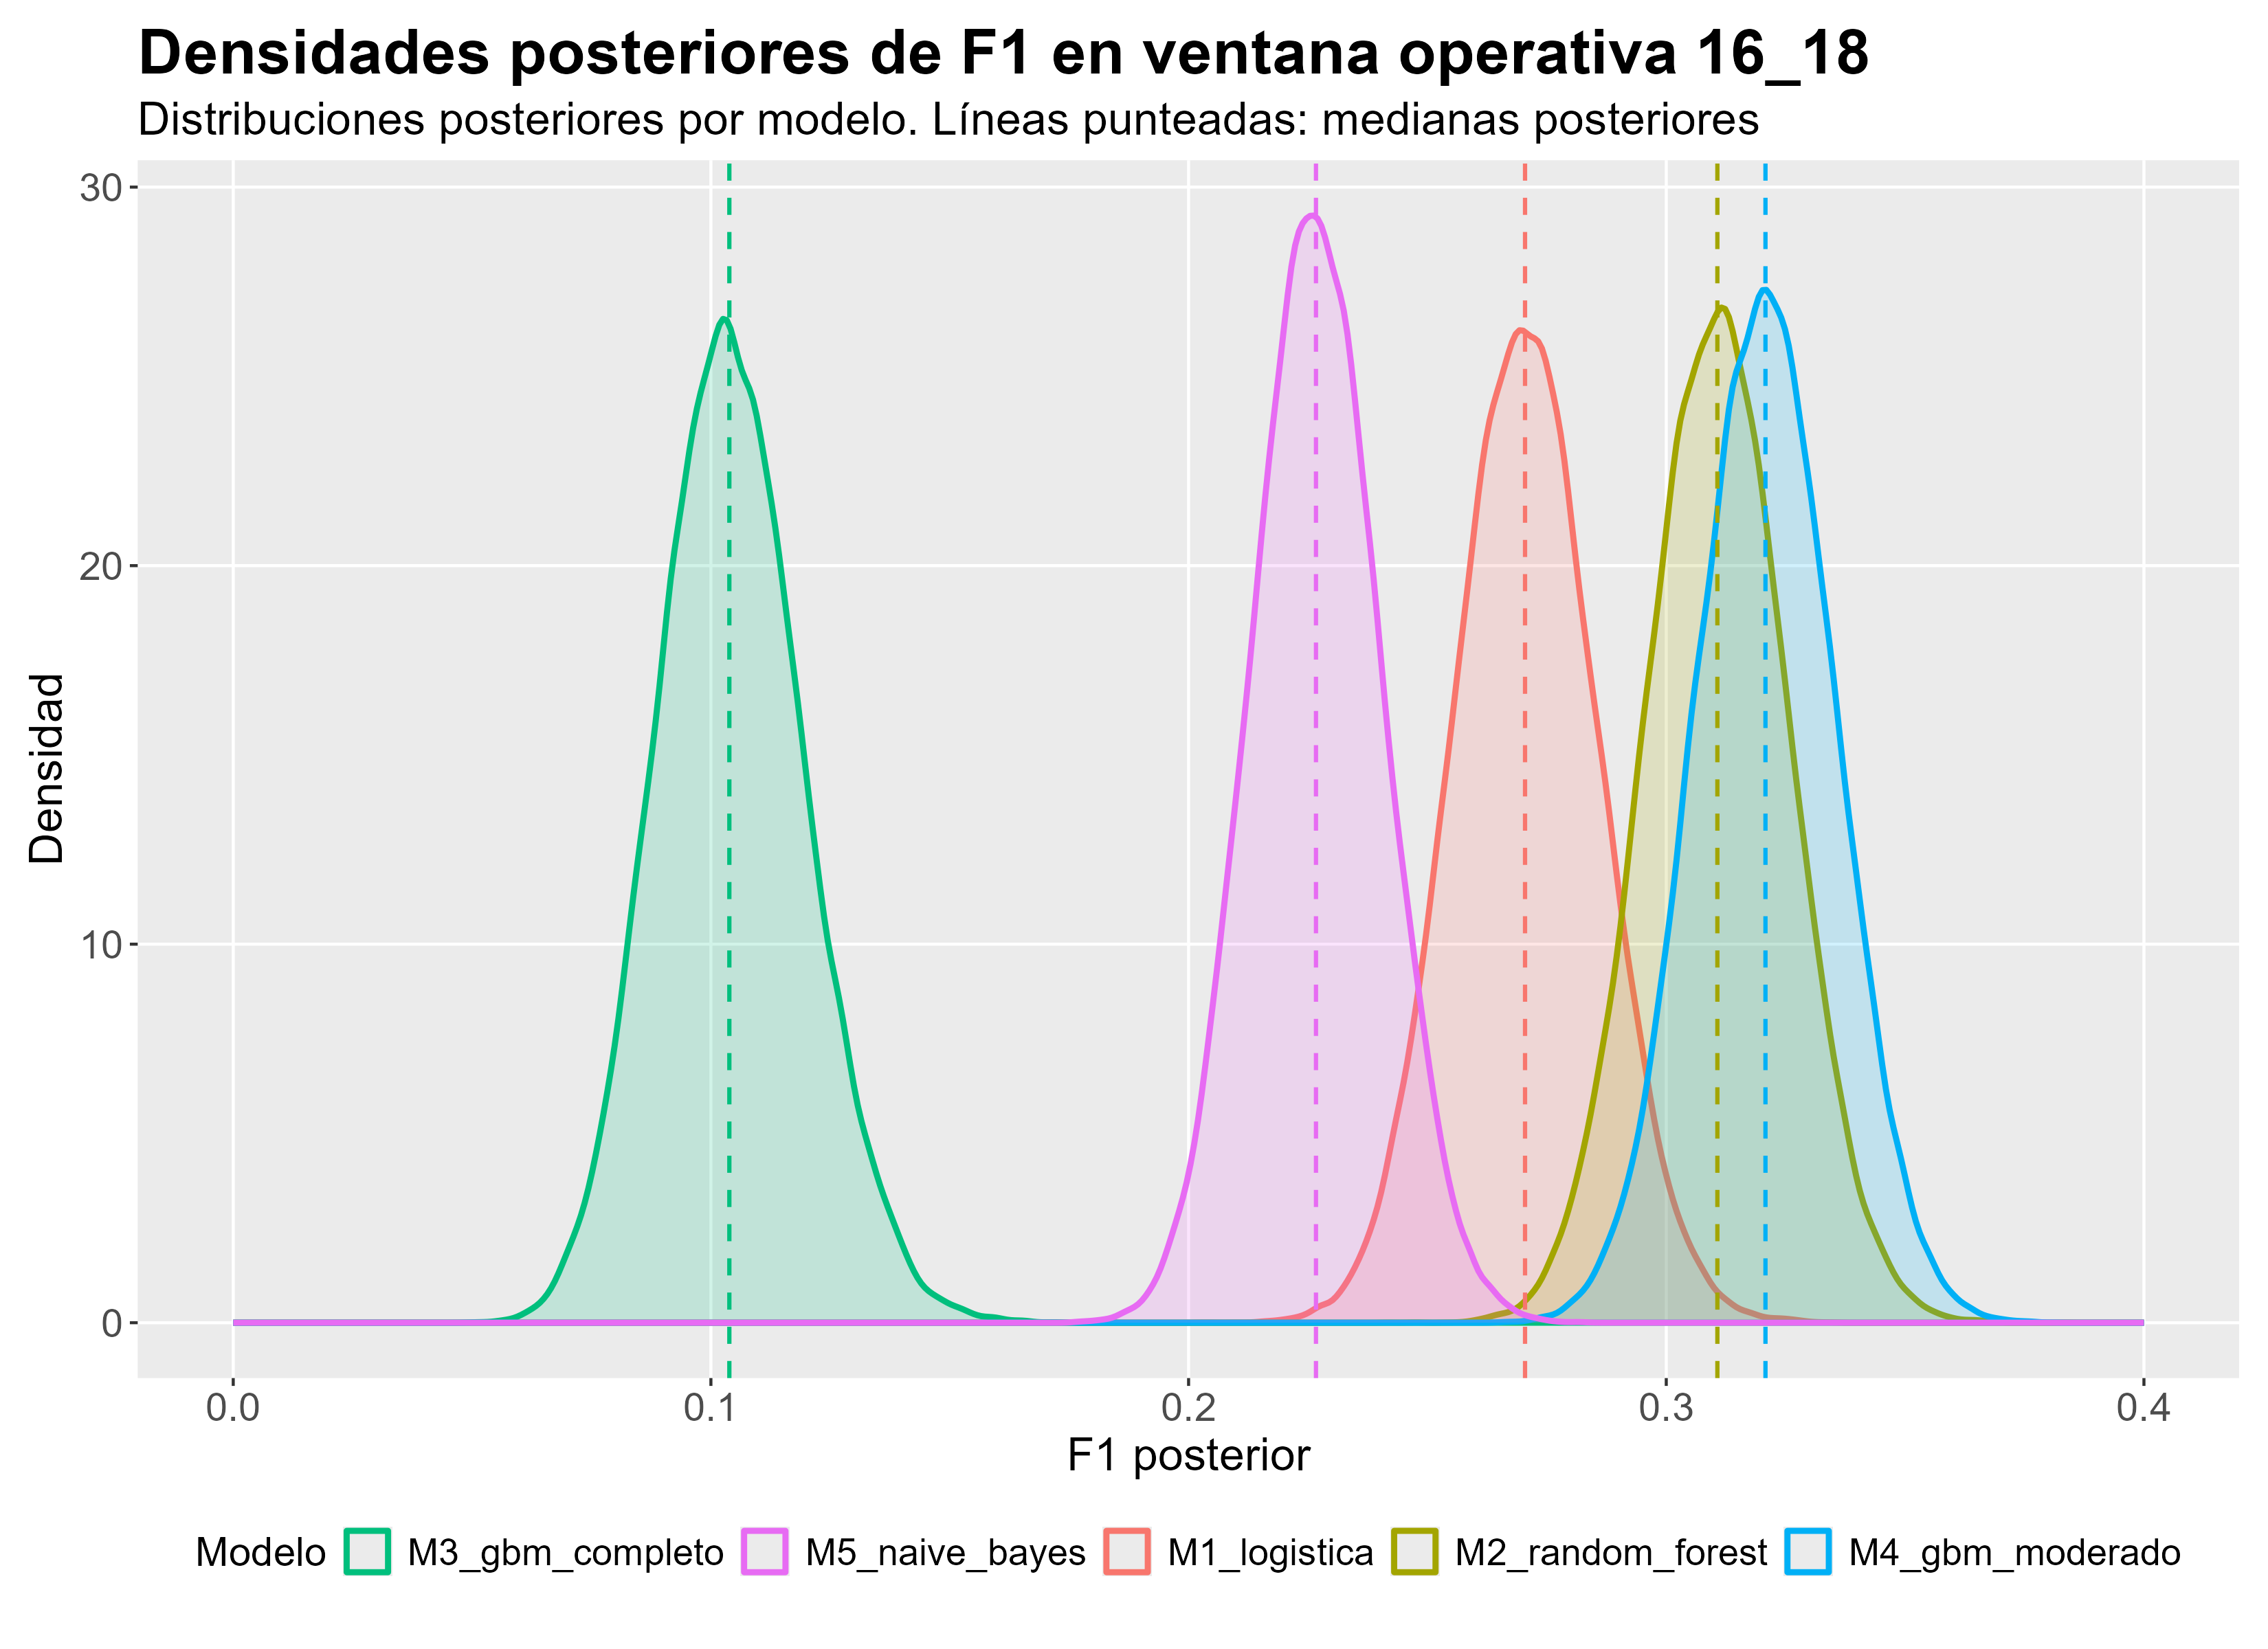
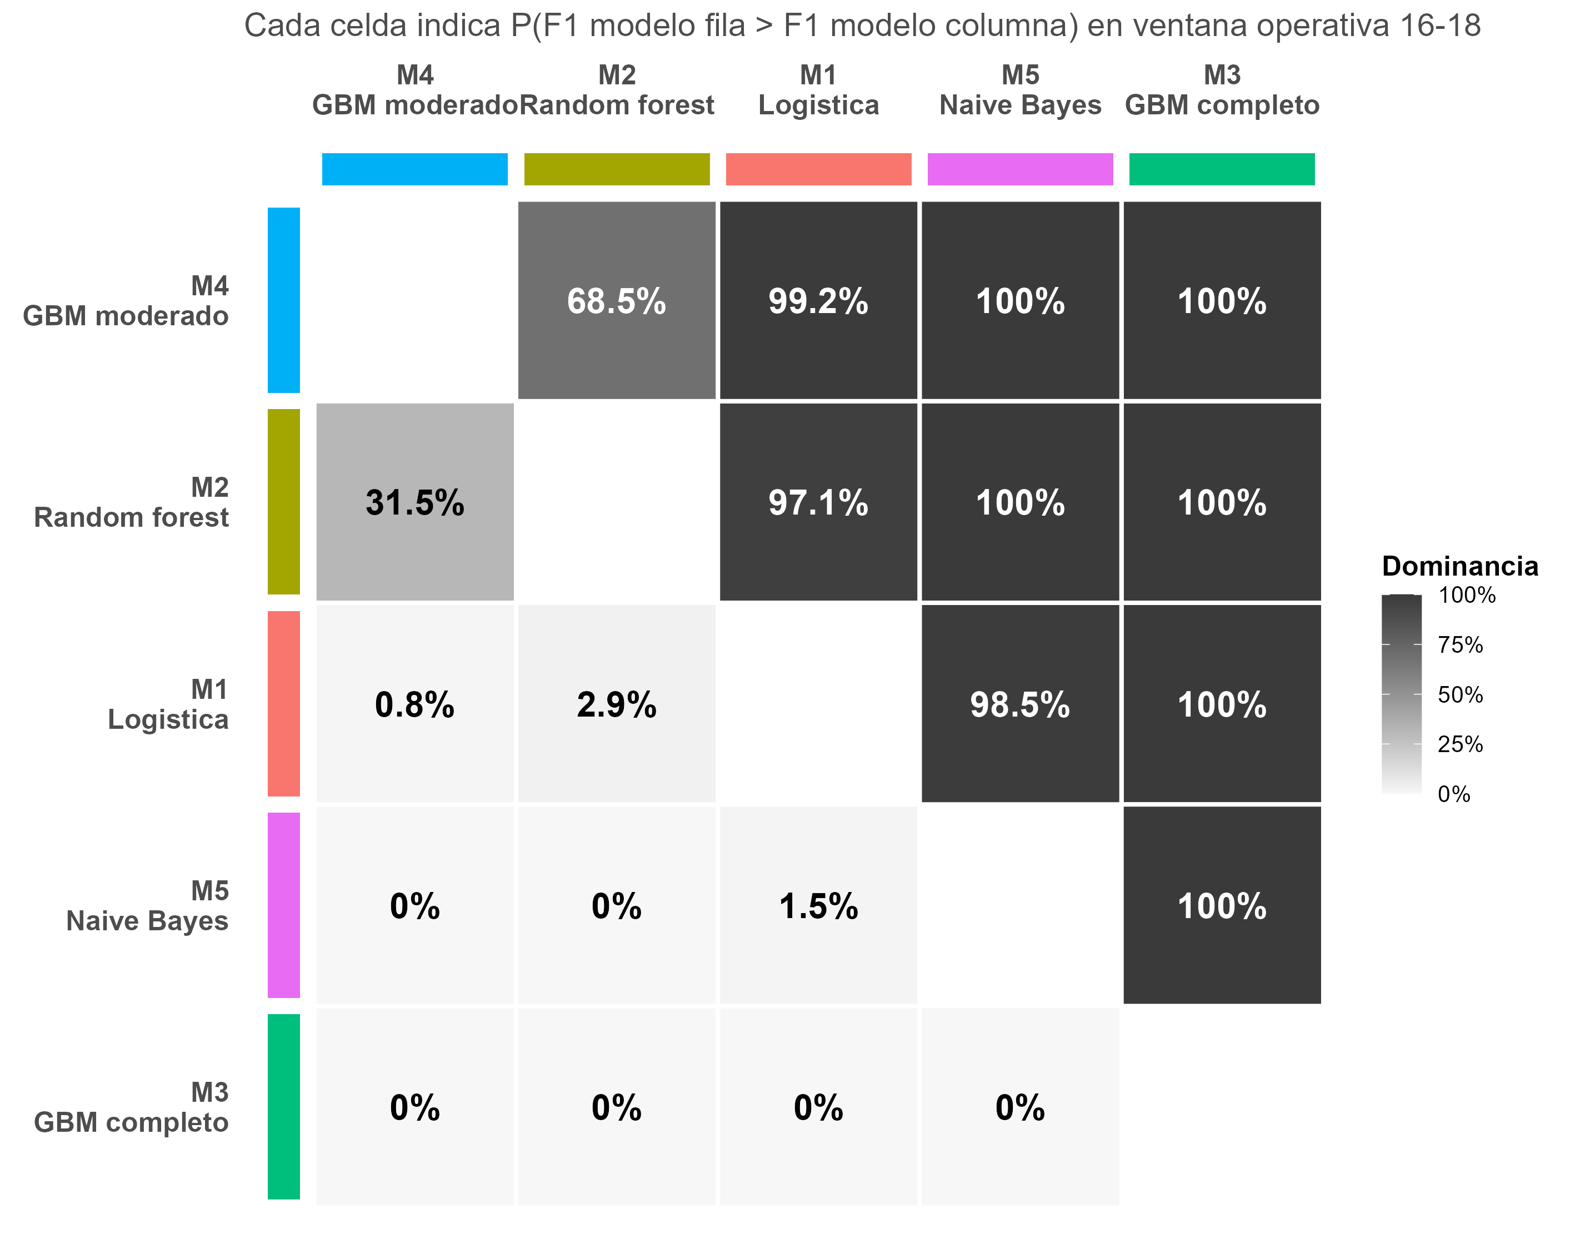
4. Qué modelo domina: evidencia bayesiana en ventana operativa
SIN DISEÑO
A PROPÓSITO
ESPERO A QUE CONFIRMEMOS
En la ventana operativa, la comparación bayesiana confirma que M4 tiene la mayor probabilidad de dominancia. Supera a M1, M3 y M5 casi con certeza, y supera a M2 con 68,5%. La decisión no es determinista: M2 sigue siendo un competidor cercano, pero la evidencia posterior favorece a M4 para julio 2025.
M4 || M2 = 0.2381685
M2 || M4 = 0.2548630
KLsimetrizada M4-M2 = 0.4930316
Notes:
KL M4 || M2 = 0.238 Mide cuánto se diferencia la posterior de M4 respecto de M2.
KL M2 || M4 = 0.255 Mide lo inverso. Es parecido al anterior, entonces la diferencia entre ambas distribuciones es bastante simétrica: ninguna tiene una cola o forma radicalmente distinta que la otra no capture.
KL simetrizada = 0.493 Resume la distancia en ambos sentidos. No es enorme, pero tampoco cero. Refuerza esta lectura: M4 está algo desplazado a la derecha de M2, pero con bastante solapamiento.

Slide 7
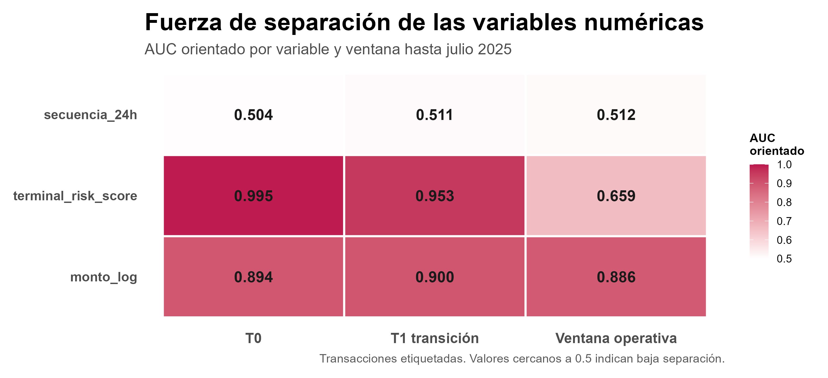
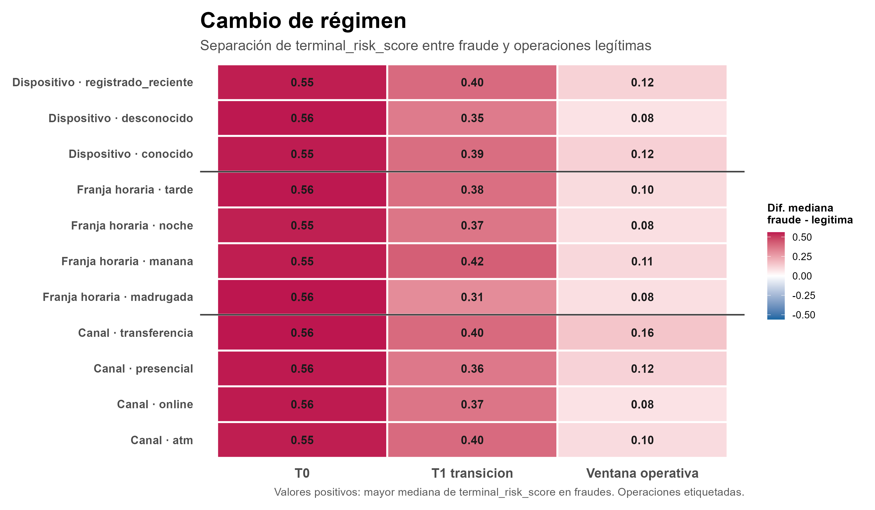
eda_auc_numericas_target_por_ventana.png
eda_mixto_terminal_risk_score_por_categorias_y_ventana.png
5. Por qué colapsa el modelo en producción. Variable comprometida
SIN DISEÑO
A PROPÓSITO
ESPERO A QUE CONFIRMEMOS
 | Terminal_risk_score
M1 | No
M2 | No
M3 | Sí
M4 | No
M5- | No
La ventaja de M3 en T0 dependía de una señal histórica de terminal. Bajo el nuevo régimen, esa señal deja de separar fraude y operaciones legítimas; por eso M3 cae mientras M2/M4, que no dependen de esa variable, resultan más robustos.

Slide 8
SIN DISEÑO
A PROPÓSITO
ESPERO A QUE CONFIRMEMOS
6. Recomendación al APFLA
Dictamen inmediato | Julio 2025
Modelo recomendado: M4 — GBM moderado
Mediana posterior F1: 0.321
HPDI 95%: [0.293, 0.349]
Dominancia vs modelo actual M3: 100%
Dominancia vs M2: 68.5%
La decisión se apoya en la ventana operativa 16–18.
M4 tiene la mayor mediana posterior de F1 y supera a M2 con evidencia moderada.
Supuesto : esta recomendación vale si el régimen post-estabilización observado en 16–18 persiste en julio.
2. Corto plazo | Monitoreo y reentrenamiento controlado
No automatizar la decisión: monitorear y validar
Monitorear mensualmente F1 posterior y dominancia M4–M2.
Seguir el drift de terminal_risk_score y de monto_log.
Reentrenar con T1 etiquetado como ejercicio controlado, no como reemplazo automático.
Usar el reentrenamiento como validación adicional de robustez.
3. Mediano plazo | Sistema adaptativo ante nuevos regímenes
Pasar de un modelo fijo a una arquitectura adaptativa
Modelos por tipo de fraude.
Clusterización para distinguir subtipos operativos.
Verosimilitudes / LR para comparar compatibilidad de una transacción con cada tipo.
Surprise score para detectar operaciones que no encajan en regímenes conocidos.
Objetivo: detectar más rápido un tercer régimen.
Alerta sobre segundo régimen
Intelligence anticipa un posible segundo cambio de régimen asociado a la pérdida de poder discriminativo de monto_log; por eso M4 es la recomendación inmediata, pero no una solución estructural definitiva.
Además de la recomendación inmediata, se exploró una línea de evolución del sistema basada en clusterización de fraudes, modelos por tipo, razón de verosimilitudes/LR y surprise score, orientada a detectar transacciones que no encajan en regímenes conocidos.

